Slide 1
第七章
模糊關係及推論

Slide 2



7.1 關係 (1)
卡氏積 (Cartesian product) 的運算 : 假設有兩個明確集合分別為：
則此兩個集合的卡氏積 (Cartesian product) 為：
我們以 “關係” 來說明兩個集合之間是否具有某種關聯，表示如下：
其中

Slide 3

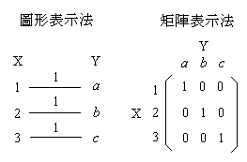
範例7.1：明確關係
假設有兩個有限集合分別為：
則關係
而 X 與 Y 這兩個集合的關係，可以用 “圖形表示法” 與 “矩陣表示法” 兩種表示法來表示，如下所示：

Slide 4
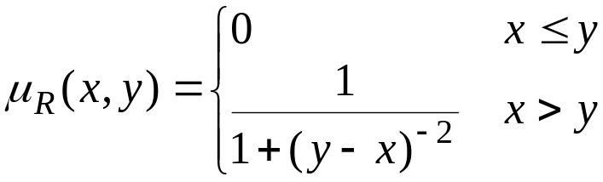
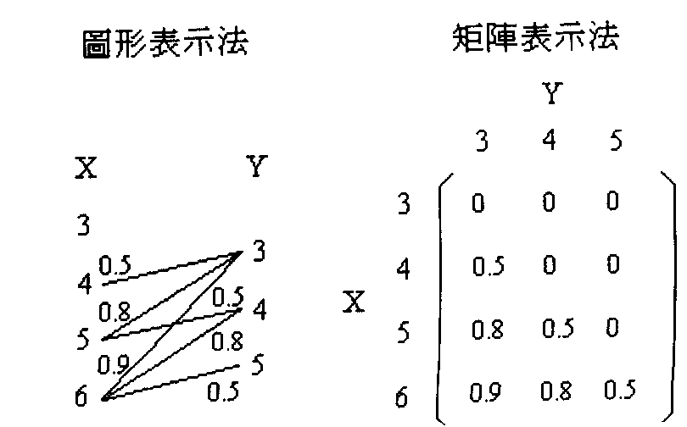
範例7.2：模糊關係
兩個模糊集合的模糊關係表示如下：
令論域 X 與 Y 皆為實數軸，關係 R 為定義在 X × Y 的關係：x 遠大於 y，則我們可以用歸屬函數來表示此關係如下：
如果 X={3,4,5,6} 以及Y={3,4,5}，那麼我們可以用下列方式來描述此種模糊關係：

Slide 5

7.1 關係 (2)
模糊關係也是一個模糊集合，那麼前一章所介紹的模糊集合運算也可套用來處理模糊關係，模糊關係的運算元包括聯集、交集、補集、以及包含。令 R、S、與 T 為三個關係 ，分述如下：
1. 聯集：
2. 交集：
3. 補集：
4. 包含：

Slide 6
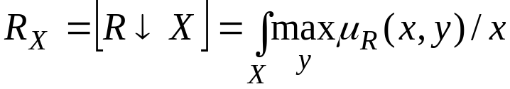
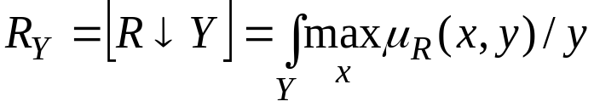


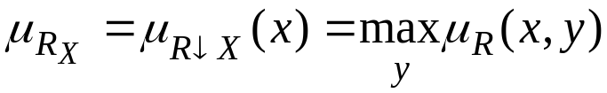

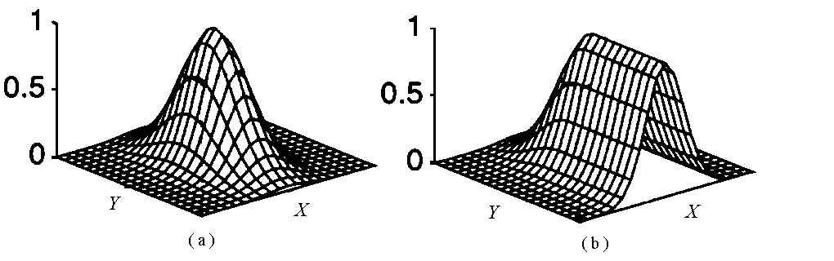
7.2 投影與柱狀擴充 (1)
一、投影：若 R 代表在 X × Y上的一個模糊關係，那麼 R 於 X 及 Y 的投影，分別定義為：
這裏的 及 分別是定義於 X 及 Y 的模糊關係(或集合)，其相關的歸屬函數分別定義如下：
圖7.1：投影的過程示意圖。

Slide 7
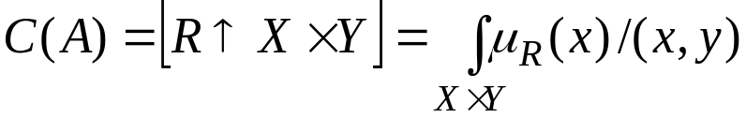
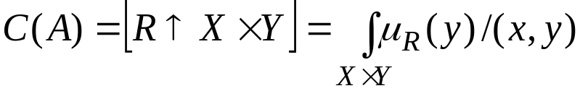

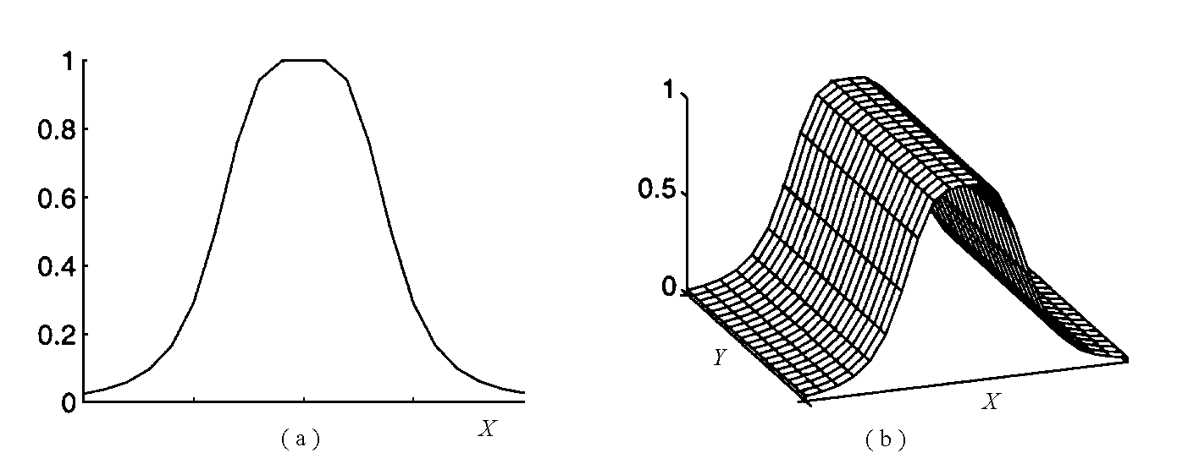
7.2 投影與柱狀擴充 (2)
二、柱狀擴充 : 若R代表在X或Y上的一個模糊關係或集合，那麼它在X × Y上的柱狀擴充的定義分別如下：
這裏的 是定義於 X × Y上的一個模糊關係，其相關的歸屬函數，可由下式求得：
圖7.2：柱狀擴充的過程示意圖。

Slide 8
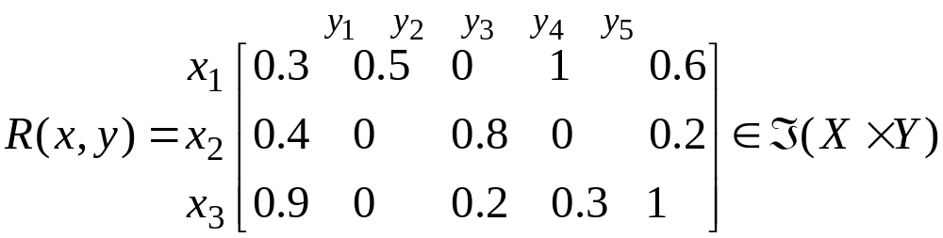
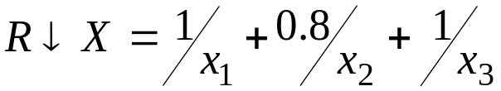
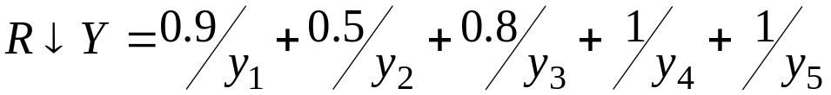
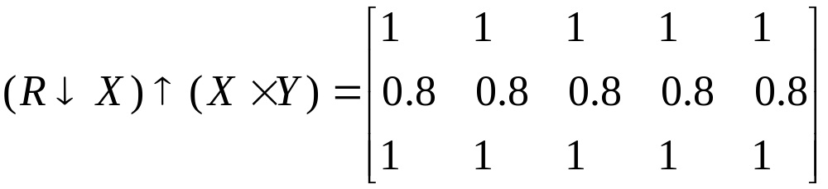
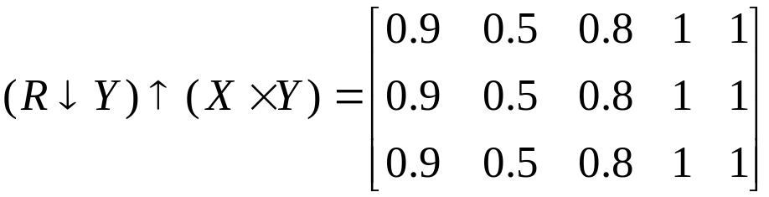
範例7.3：二元(binary)模糊關係的投影與柱狀擴充
已知一模糊關係R的定義如下，其中行代表 ，列代表 ：

Slide 9
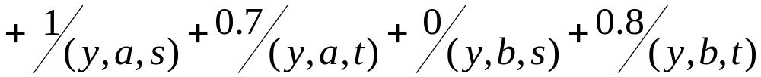



範例7.4：三元(ternary)模糊關係的投影與柱狀擴充 (1)
已知一個三元模糊關係的定義如下：
令 為將 R 投影至 X₁ X X₂所形成的關係，也就是說， 則：
( x , a ) | max(0.9,0) = 0.9
( x , b ) | max(0.4,0) = 0.4
( y , a ) | max(1,0.7) = 1
( y , b ) | max(0,0.8) = 0.8

Slide 10








範例7.4：三元模糊關係的投影與柱狀擴充 (2)
令 R₃ 為將 R 投影至 X₃ 所形成的關係， ，則：
令R₁₂*為將 R₁₂ 柱狀擴充至 所形成的關係，R*₃ 為將 R₃ 柱狀擴充至 所形成的關係，亦即：
(x₃)
(s) | max(0.9,0.4,1,0) = 1
(t) | max(0,0,0.7,0.8) = 0.8
( x , a , s ) | 0.9 | 1
( x , a , t ) | 0.9 | 0.8
( x , b , s ) | 0.4 | 1
( x , b , t ) | 0.4 | 0.8
( y , a , s ) | 1 | 1
( y , a , t ) | 1 | 0.8
( y , b , s ) | 0.8 | 1
( y , b , t ) | 0.8 | 0.8

Slide 11



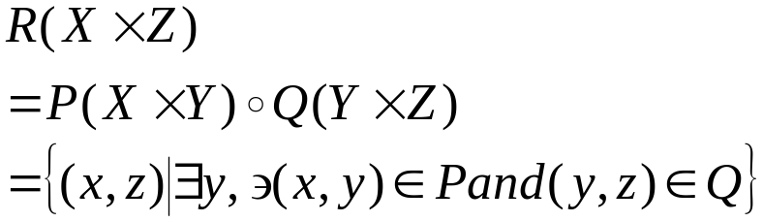
7.3 合成運算 (1)
另一個很重要的模糊關係的運算子為“合成(composition)”，可以用在“關係與關係(relation-relation)”的合成或“集合與關係(set-relation)”的合成。
合成的運算有許多種類，其中以“最大-最小合成(max-min operation)”最被廣泛使用。
若 P 及 Q 為分別定義於 及 上的兩個明確關係，那麼我們可以藉由合成的運算，將 P 及 Q 轉換成定義於 上的一個關係 R，其相關定義如下：

Slide 12

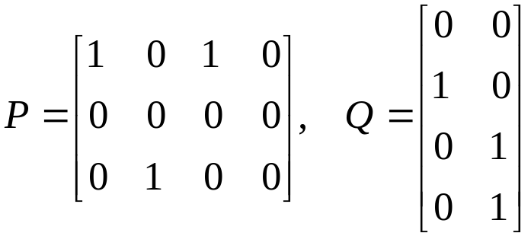
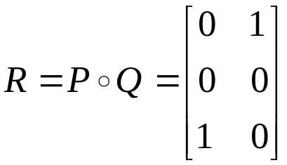
範例7.5：明確關係的合成
假設有以下兩個明確關係：
而且
則P與Q的合成為：

Slide 13


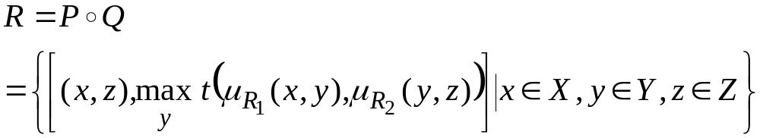
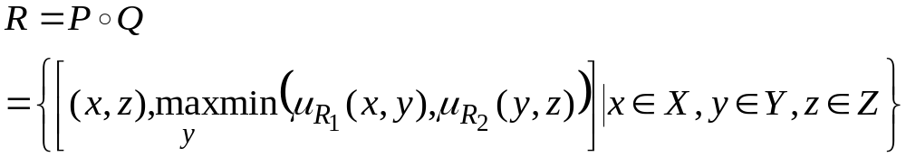
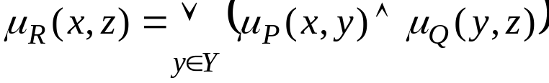
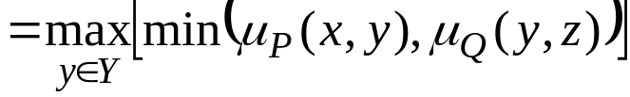
7.3 合成運算 (2)
令 與 分別代表定義於 及 的兩個模糊關係，那麼P 及 Q 合成其相關定義如下：
其中 t(. , .) 是的運算子。那麼用“最大-最小合成(max-min operation)”的運算子可將 P 及 Q 合成為

Slide 14
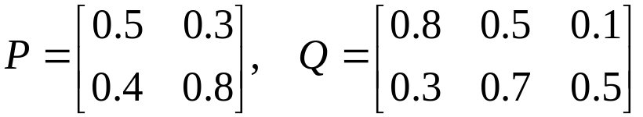
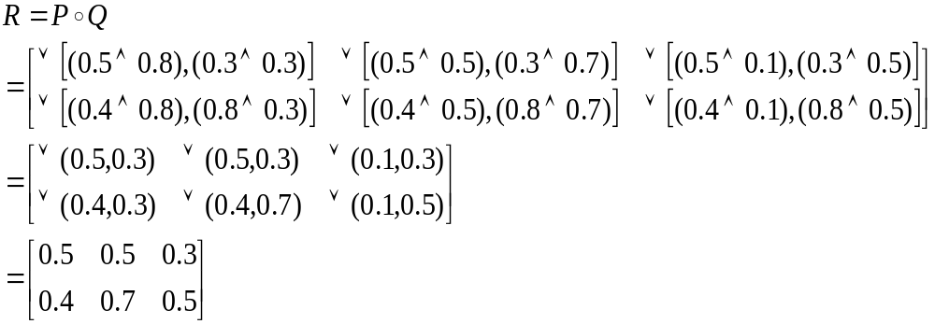
範例7.6：模糊關係的合成
假設有兩個模糊關係的合成如下：
則模糊關係 P 與模糊關係 Q 的合成為：

Slide 15


模糊集合與模糊關係的合成
令 A 是定義在 X 上的一個模糊集合，R 是定義在 X × Y 上的一個模糊關係，則我們以符號 代表模糊集合 A 與模糊關係 R 的合成，定義為：
從上述式子可知，A 與 R 的合成得到定義於 Y 上的模糊集合 B。
不管是在“關係與關係”的合成或是在“集合與關係”的合成中，所用的“最大(max)”及“最小(min)”這兩個運算子，我們分別可用前一章所提的 t-conorm 及 t-norm 來取代。
因此，“合成”這個運算可以有許許多多的不同運算方式，而“最大-最小合成(max-min operation)”是最被常使用的運算方式。

Slide 16

7.4 模糊規則 (1)
語意式變數代表一種可以用自然語言中的文字或句子來形容的變數。
這種語意式變數的概念是由 Zadeh 於1975年首先提出來。
語意式變數的構成元素有五個， ，其中 x 是變數的名稱，T(x)是 x 的“措詞集(term set)”，也就是形容 x 的語意子句所構成的集合，亦即變數 x 的語意值(linguistic value)， U 是x 的論域， G 是產生 x 的語意值的句法規則(syntactic rule)，而 M 是將 x 的語意值與其相關之意義結合在一起的語意規則(semantic rule)。

Slide 17



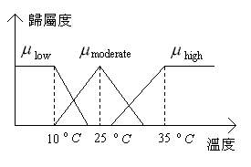
範例7.7：語意式變數
如果我們將“溫度”視作一個語意式變數，亦即 x = 溫度，那麼措詞集可以是以下之集合：
論域 U 可定義於 [0, 50] 之區間；至於產生 T(x) 的句法規則 G 就是一種很直覺的方式，例如用來形容溫度的措詞，不外乎是形容它的溫度高低，而不會用“老”或“快”來形容它；而語意規則 M 則是定義這些語意值的相關歸屬函數，譬如說：
M(低) = 溫度低於10的模糊集合，其歸屬函數為 。
M(中) = 溫度接近25的模糊集合，其歸屬函數為 。
M(高) = 溫度高於35的模糊集合，其歸屬函數為 。
圖7.3：將“溫度”視作一個語意式變數，其歸屬函數的設定範例。

Slide 18

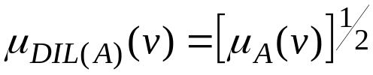
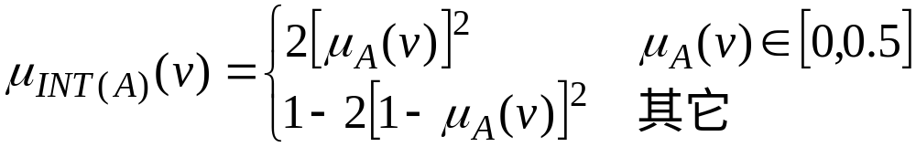
語意值的運算子 (1)
濃縮：CON(A)
擴張：DIL(A)
強化：INT(A)
根據這些運算子，我們可以得到以下之語意運算子：
非常(A) = highly(A) = A³
很(A) = very(A) = CON(A) = A²
(A) = more or less(A) = DIL(A) = A^{0.5}
有點(A) = roughly(A) = A^{0.25}
略微(A) = rather(A) = INT[CON(A)]AND NOT[CON(A)]

Slide 19
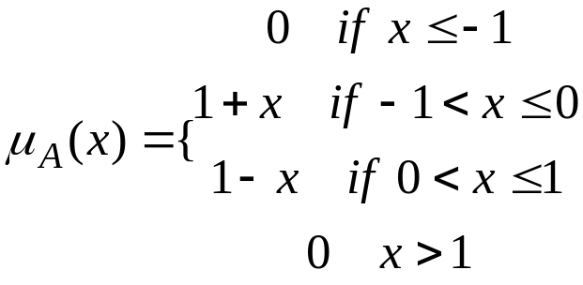
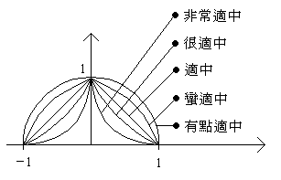
語意值的運算子 (2)
我們定義 A 為 x 值接近 0 的模糊集合
圖7.4：一個語意運算子的例子。

Slide 20
7.4.2 模糊規則 (1)
模糊規則(fuzzy rule) 通常都是以下列的型式出現：
模糊規則: If x is A Then y is B
式中之A和B分別是定義於論域X和Y上之模糊集合。
“x is A” 稱為此模糊規則的前鑑部(antecedent or premise)，而“y is B”則稱為此模糊規則的後鑑部(consequence or conclusion) 。
明確規則通常都是以下列的型式出現：
明確規則: If x is A Then y is B
基本上，傳統二元邏輯將明確規則視為“明確蘊含(crisp implication)” A→B ，其中是“命題變數 (propositional implication)”，其值只有兩種非“真(truth)” 即“偽 (false)”。

Slide 21


7.4.2 模糊規則 (2)
蘊含 A→B 與 或 是等效的。
我們可以將模糊規則視為模糊蘊含，將明確運算子“∨” 、 “∧” 、 以及 “¯” 分別用模糊聯集、模糊交集、以及模糊補集取代即可。
A | B | A→B
T | T | T | T | T
T | F | F | F | F
F | T | T | T | T
F | F | T | T | T

Slide 22


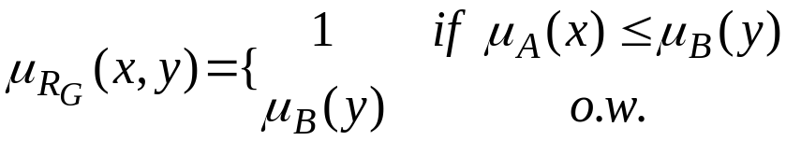

7.4.2 模糊規則 (3)
至於如何看待這種模糊蘊涵或模糊關係，則有各種不同的作法，以下是一些常用的型式：
Dienes-Rescher Implication:
Lukasieweicz Implication:
Zadel Implication:
Godel Implication:

Slide 23



7.4.2 模糊規則 (4)
If x is A Then y is B may be interpreted as
If x is A Then y is B Else nothing
蘊含 A→B 與 是等效的。
Mamdani Implication:
Product Implication:

Slide 24
7.5 近似推論 (1)
傳統二元值邏輯中，最常用到的推論方式 ⎯ modus ponens：
前提一 (premise 1)：x is A
前提二 (premise 2)：If x is A Then y is B
------------------------------------------------------------
結論：y is B
將 modus ponens 推廣至可以推論模糊規則，方式如下：
前提一 (premise 1)：x is A´
前提二 (premise 2)：If x is A Then y is B
------------------------------------------------------------
結論：y is B´
其中 A´ 和 B´分別是非常近似 A 和 B 的模糊集合，這種近似推論有時亦稱為 generalized modus ponens (簡稱為GMP) 。

Slide 25
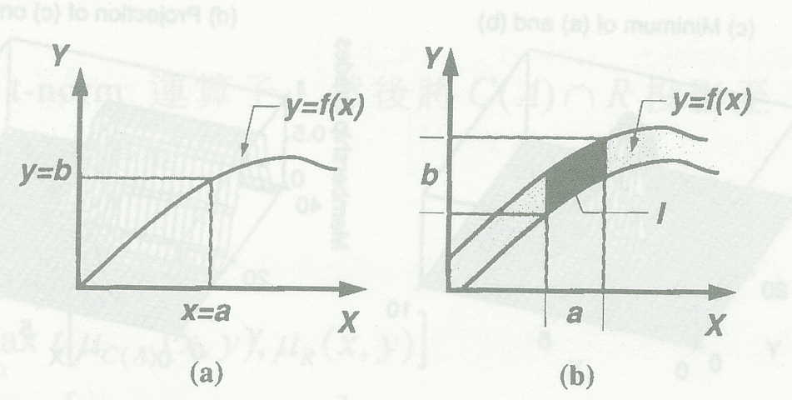
推論的合成規則
(compositional rule of inference)

Slide 26
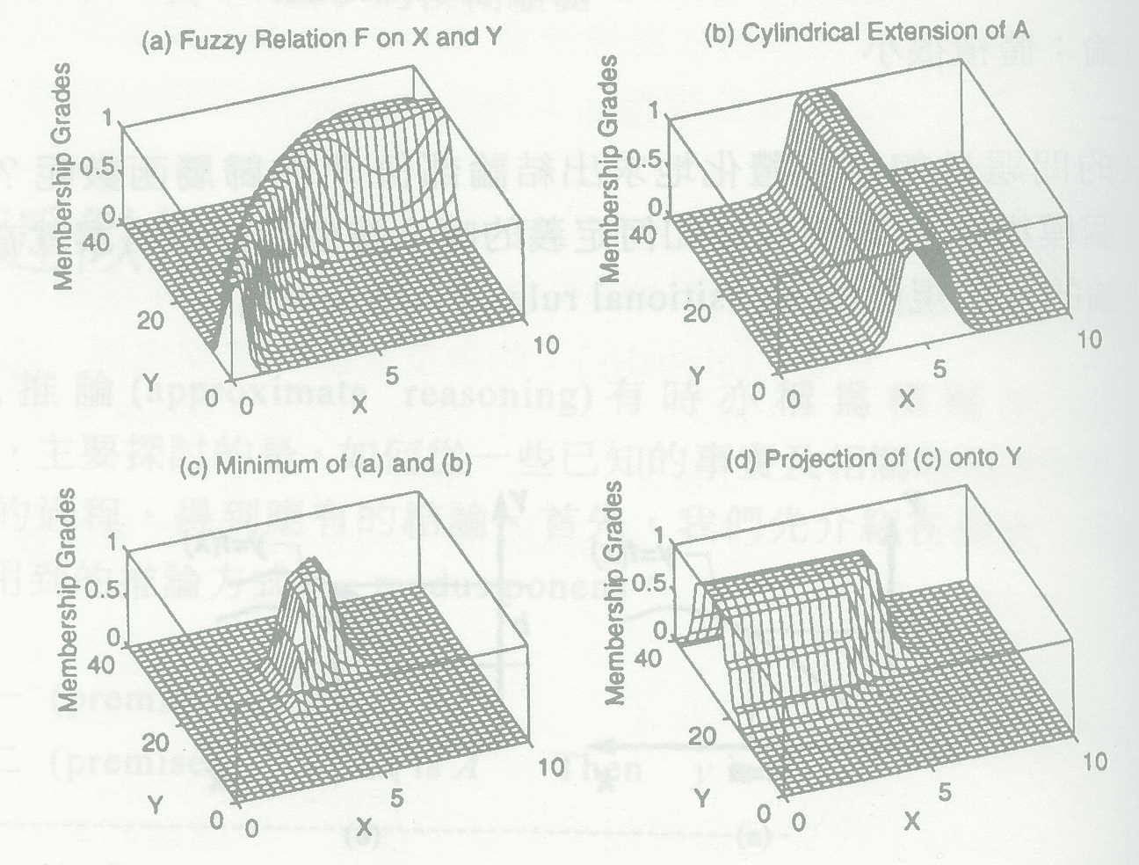
推論的合成規則(1)

Slide 27

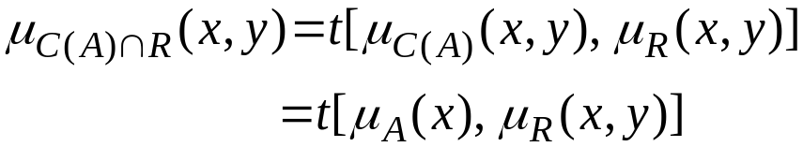
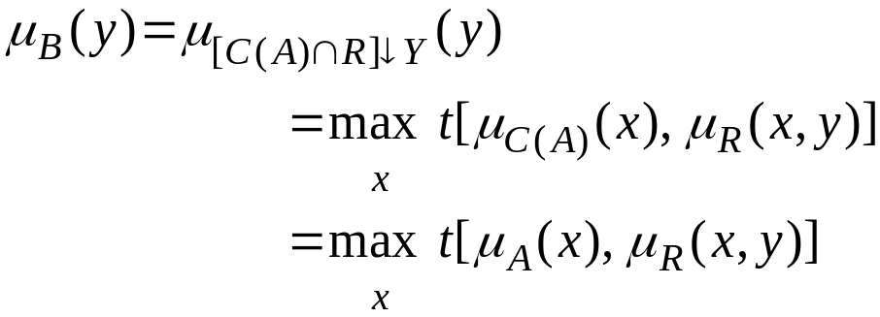
推論的合成規則 (2)
模糊集合 A 的柱狀擴充 C(A) 的歸屬函數是
模糊集合 C(A)∩R 的歸屬函數是
將 C(A)∩R 投影至 Y 上，可得
此式就是所謂的推論的合成規則

Slide 28


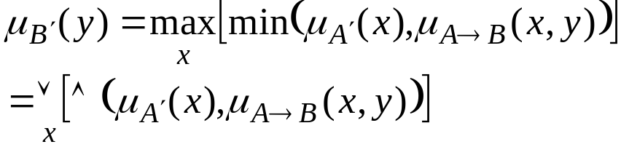
推論的合成規則 (3)
通常我們 用下式概括上述之式子
其中 “ο” 代表合成運算子。
將近似推論具體化的計算法如下
首先令 A、A´、以及 B 分別為定義於 X、X、和 Y 上的模糊集合，
模糊規則 “If x is A Then y is B” 則以定義於上之模糊蘊涵 A→B 來表示，
那麼根據近似推論和推論的合成規則，我們可以得到
若我們採用的是“最大-最小合成”，則上式就相當於是

Slide 29


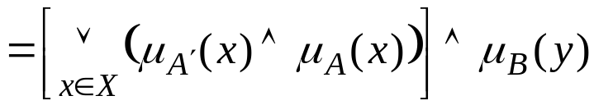


7.5.1 單一規則，單一變數 (1)
輸入： x is A´
模糊規則：If x is A, Then y is B
------------------------------------------------
結論： y is B´
若模糊關係 A→B 是以Mandani的 R_{M} 來表示，也就是說：
則
其中 α 可被解釋為前鑑部被符合的程度性，亦被稱為“啟動強度(firing strength)”。 而 代表後鑑部該被執行多少。

Slide 30
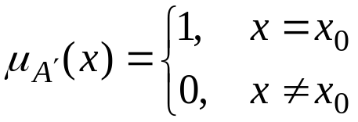



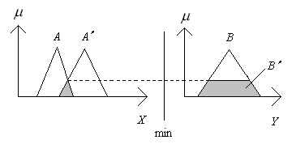
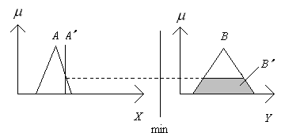
7.5.1 單一規則，單一變數 (2)
若模糊集合 A´ 為一模糊單點 (fuzzy singleton)，也就是：
則
圖 7.7：單一規則、單一變數的近似推論過程。

Slide 31


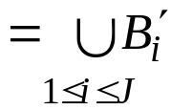

7.5.2 多規則，單一變數 (1)
輸入： x is A´
模糊規則 R¹ ：If x is A₁, Then y is B₁
…
模糊規則 R^{J}：If x is A_{J}, Then y is B_{J}
----------------------------------------------------------
結論： y is B´
其中 ，因此

Slide 32
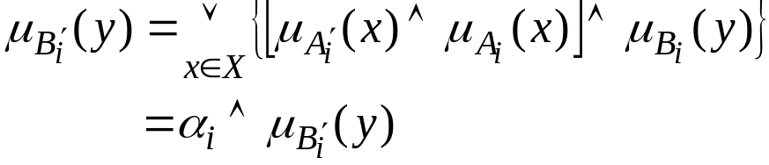
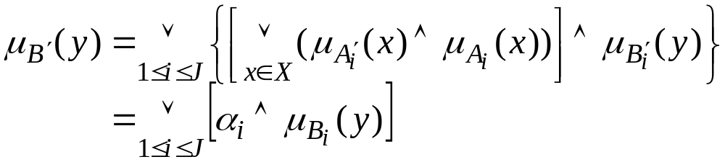

7.5.2 多規則，單一變數 (2)
式中 α_{i} 代表第i個模糊規則的啟動強度
若模糊集合 為一模糊單點 ，則：

Slide 33
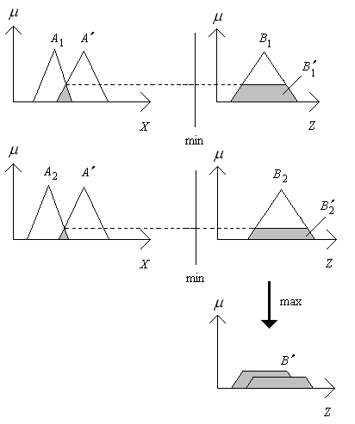
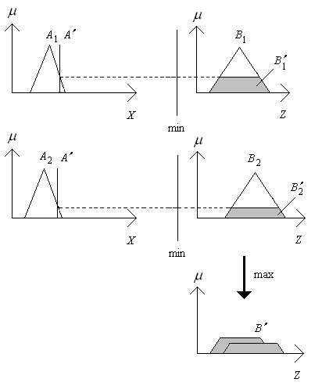
圖7.8：多規則、單一變數的近似推論過程。

Slide 34







7.5.3 單一規則，多變數 (1)
輸入： x is A´ and y is B´
模糊規則：If x is A and y is B Then z is C
--------------------------------------------------------------
結論： z is C´
上述之模糊規則可表示成定義於 上之模糊蘊涵或關係 ：
所以我們可以導出 C´ 為：

Slide 35
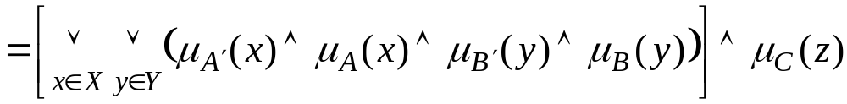
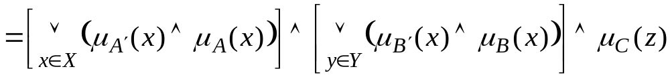
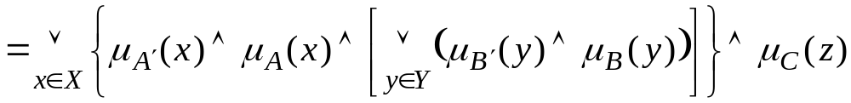




7.5.3 單一規則，多變數 (2)
其中 α_{A} 和 α_{B} 分別代表 A 與 A´ 和 B 與 B´ 之間的“相容程度性(degree of compatibility)”；而 則代表此模糊規則的啟動強度。
上式又可表示成：

Slide 36


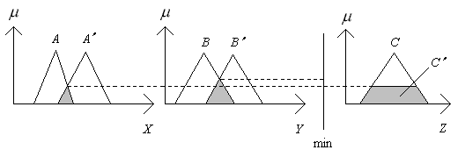
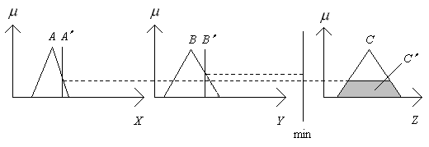
若模糊集合 A´ 與 B´ 為模糊單點，亦即 A´ = x₀ 以及 B´ = y₀ ，則：
因此
圖 7.9：單一規則、多變數的近似推論過程。

Slide 37

7.5.4 多規則，多變數 (通用式)
輸入： x is A´ and y is B´
模糊規則 R¹ ：If x is A₁ and y is B₁ Then z is C₁ Else
模糊規則 R² ：If x is A₂ and y is B₂ Then z is C₂ Else
…
模糊規則 R^{J} ：If x is A_{J} and y is B_{J} Then z is C_{J}
-------------------------------------------------------------------------------
結論： z is C´
其中 A_{i}、 B_{i} 、以及 C_{i} 分別是定義於 X、Y、與 Z 上的模糊集合，而 “Else” 可以解釋為 “聯集運算”，因此

Slide 38








7.5.4 多規則，多變數 (通用式)
其中 α_{Ai} 和 α_{Bi}分別代表 A_{i} 與 A_{i}´ 和 B_{i} 與 B_{i}´ 間的相容程度性，而 α_{I} 則代表第 I 個模糊規則的啟動強度。

Slide 39


若模糊集合 A´ 與 B´ 為模糊單點，亦即 A´ = x₀ 以及 B´ = y₀ ，則：
因此
圖7.10：多規則、多變數的近似推論過程。

